Slide 1
CHÀO MỪNG CÁC EM ĐẾN VỚI BÀI HỌC MỚI!

Slide 2
BÀI 6. THIẾT KẾ QUÀ SINH NHẬT TỪ VẬT LIỆU CÓ SẴN

Slide 3
NỘI DUNG BÀI HỌC
01
Quan sát
02
Thực hiện
03
Thảo luận
04
Vận dụng

Slide 4
PHẦN 1.
QUAN SÁT

Slide 5
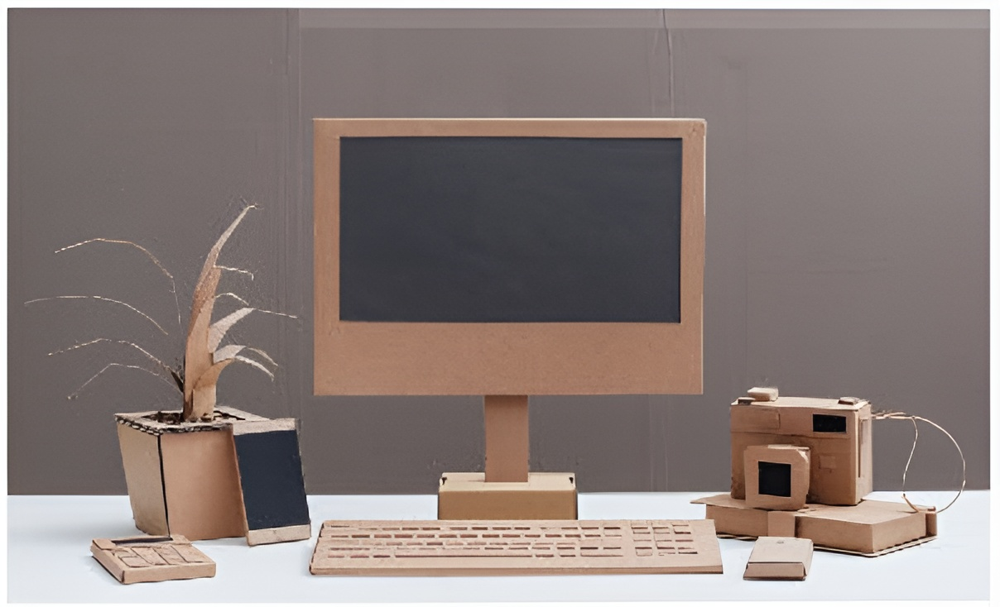
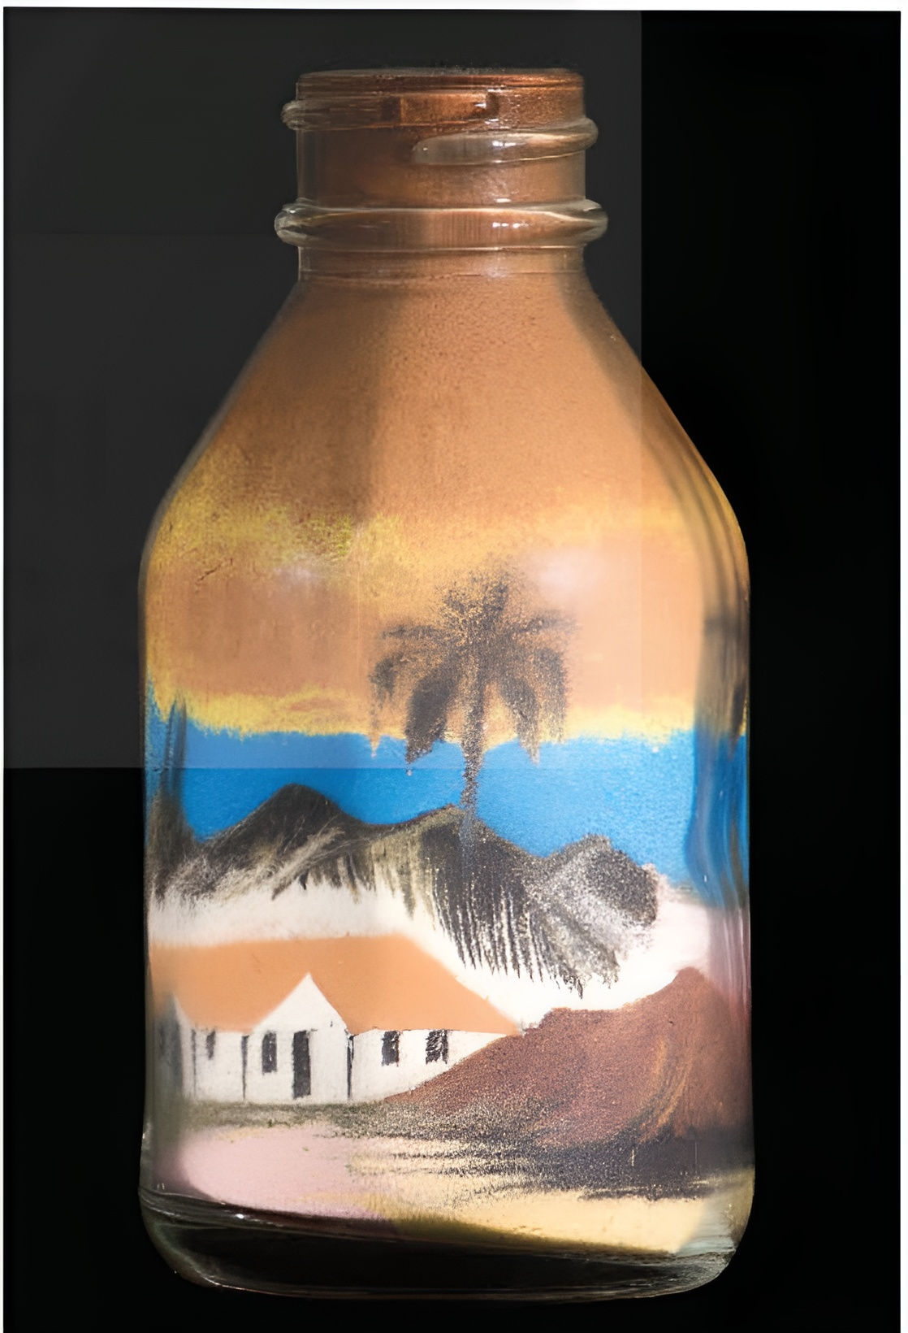
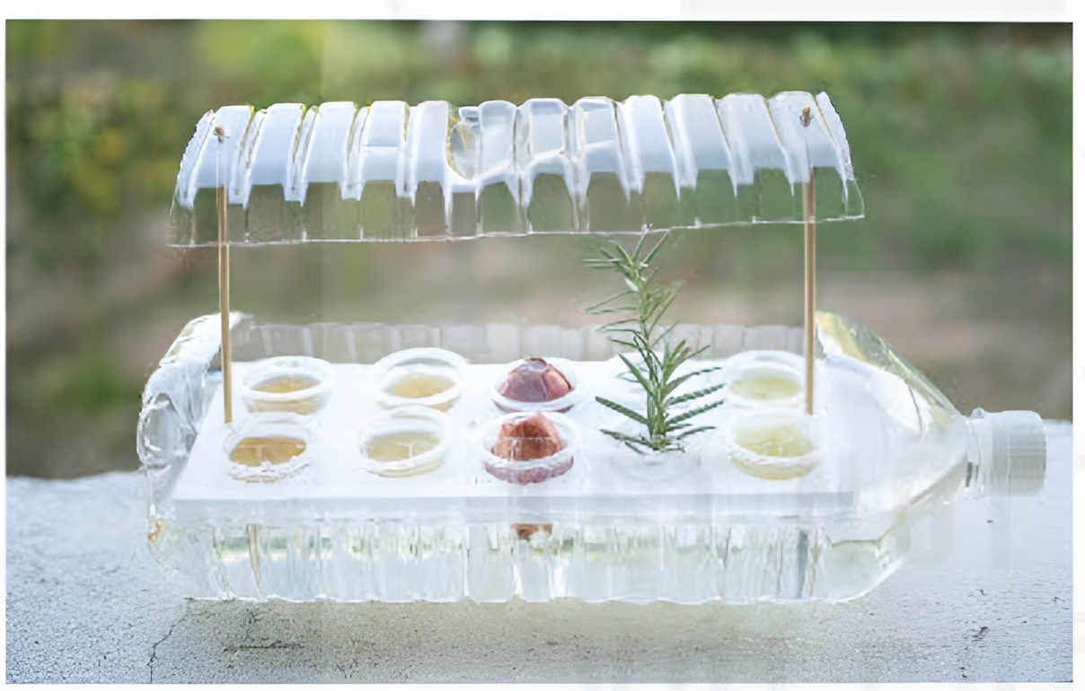
Quan sát những mẫu quà và trả lời câu hỏi
Sản phẩm dưới đây được làm từ những vật liệu nào?
Các vật liệu đó đã được gia công, xử lí thế nào để tạo hình sản phẩm?
Màu sắc tự thân của vật liệu tạo nên vẻ đẹp gì cho sản phẩm?

Slide 6
MỘT SỐ CÂU HỎI GỢI Ý
Những vật liệu nào khác có thể được sử dụng làm quà sinh nhật?
Làm thế nào có thể khai thác hiệu quả màu sắc tự thân của vật liệu trong tạo hình quà sinh nhật?
Việc gia công, xử lí vật liệu tái sử dụng cẩn lưu ý đến điểu gì?

Slide 7
KẾT LUẬN
Những vật liệu sẵn có như hộp nhựa, bia, chai thuỷ tinh,... sau khi xử lí được sử dụng làm các sản phẩm mĩ thuật vừa mang vẻ đẹp từ hình dáng, màu sắc tự thân, vừa giúp cho việc gìn giữ mỏi trường xanh, sạch, đẹp.

Slide 8
PHẦN 2.
THỂ HIỆN

Slide 9
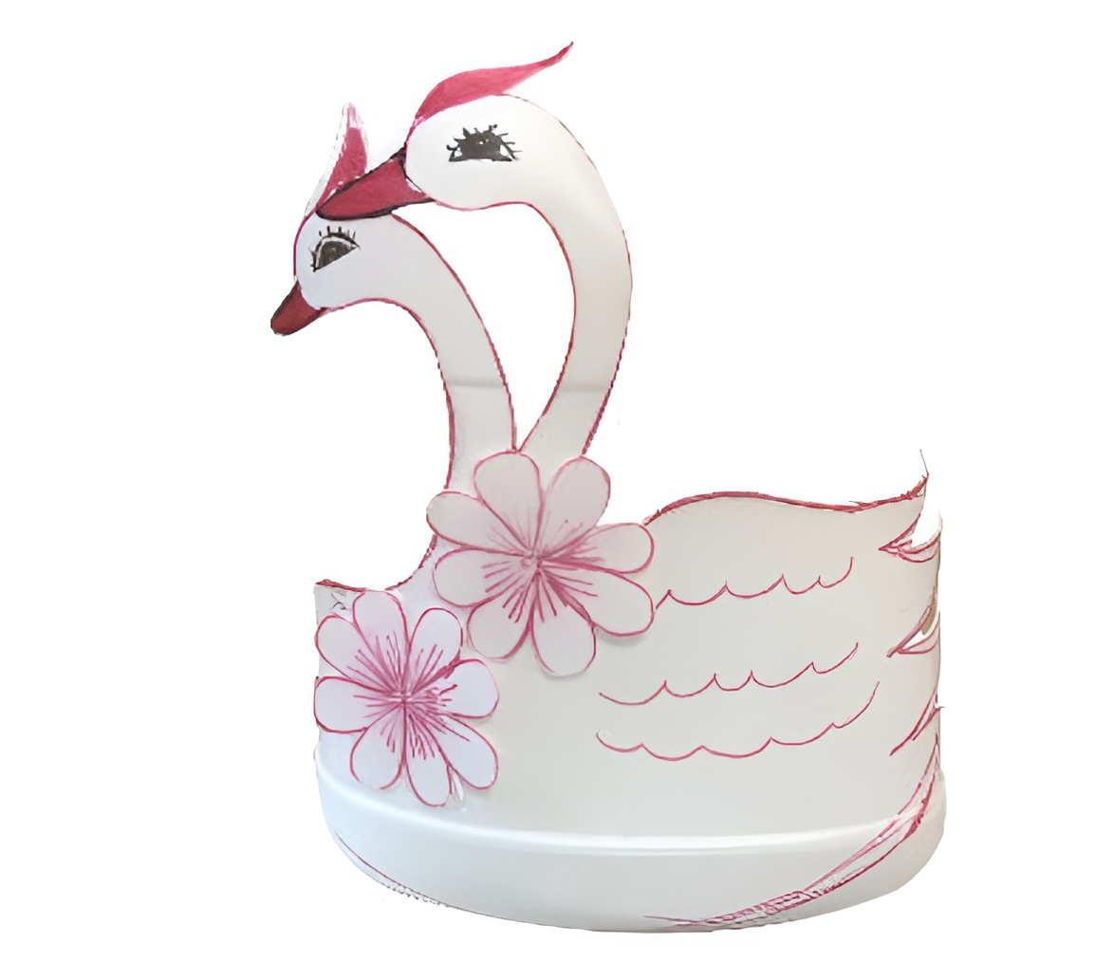
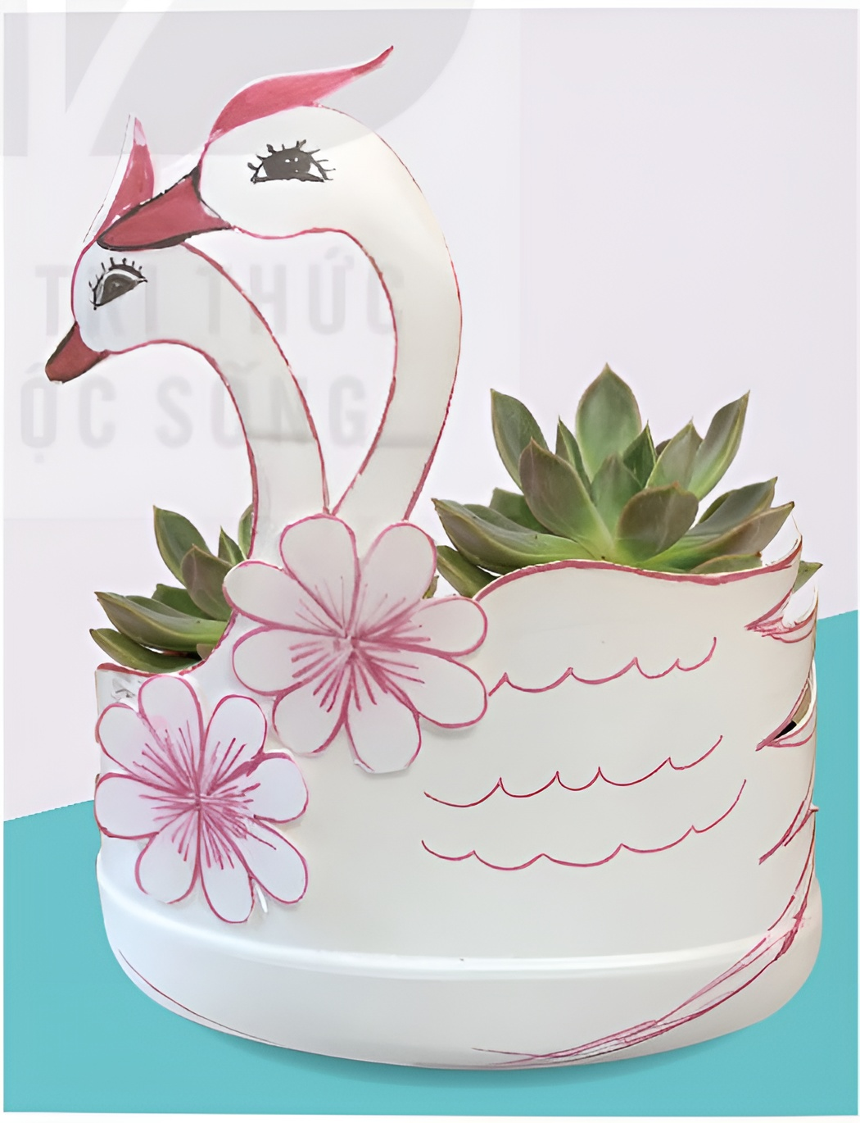
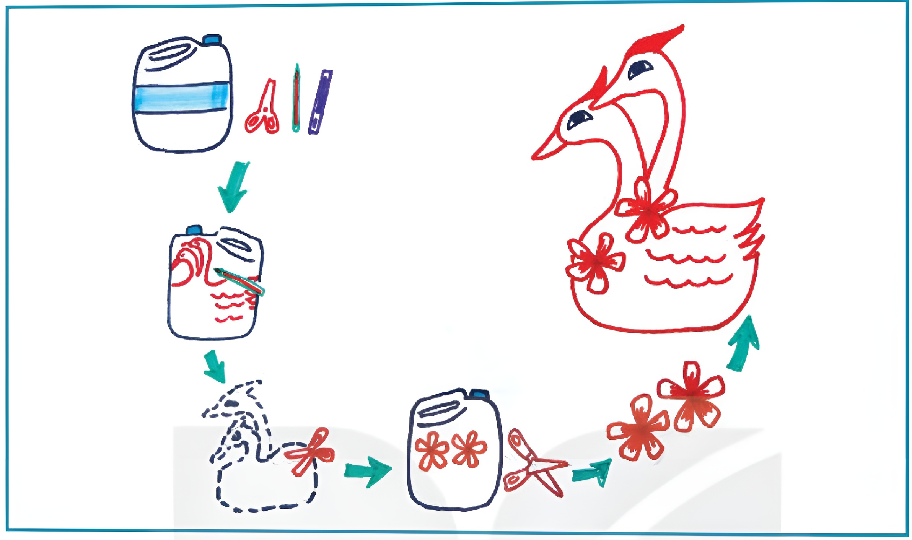
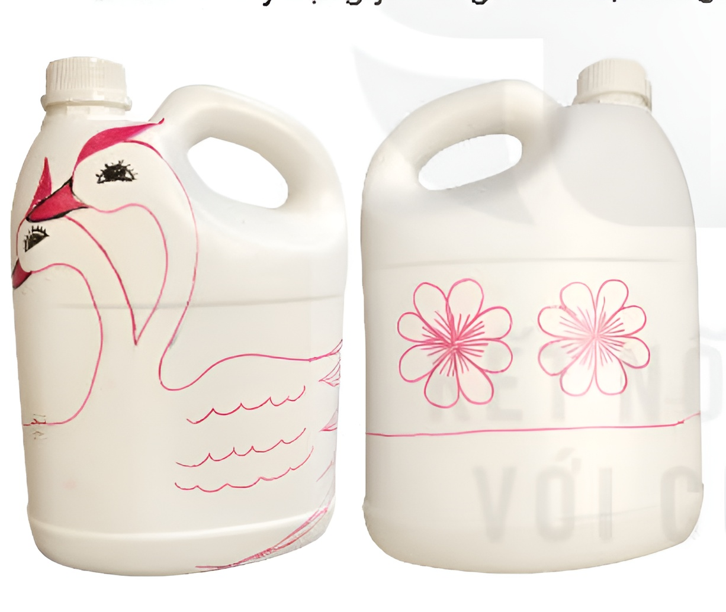
Nhiệm vụ 1: Gợi ý cách tạo sản phẩm quà sinh nhật từ vỏ can nhựa
Quan sát các bước thực hiện và thực hiện yêu cầu
Mô tả lại các bước thiết kế và thực hiện quà sinh nhật làm từ can nhựa.
Xác định bước nào là quan trọng nhất và khi thực hiện gia công từ can nhựa thì cần lưu ý điều gì để đảm bảo an toàn?

Slide 10
CÁC BƯỚC TẠO SẢN PHẨM QUÀ SINH NHẬT
Bước 1:
Xây dựng ý tưởng và bố cục tổng thể.
Bước 2:
Vẽ hình tranh trí cho sản phẩm.
Bước 3:
Cắt hình sản phẩm và gắn hoa văn.
Bước 4:
Hoàn thiện
sản phẩm

Slide 11
GỢI Ý VỀ Ý TƯỞNG VÀ CÁCH THỨC THỰC HIỆN
Về đối tượng tặng quà: Bạn sẽ thích quà dạng gì (trưng bày hay sử dụng)?
Cụ thể ý tưởng: Nên tìm hiểu màu sắc, tạo bình bạn yêu thách để thiết kế món quà ưng ý nhất.
Về cách thể hiện: Vẽ phác thảo, lựa chọn vật liệu phù hợp và thực hiện theo các bước từ đơn giản đến phúc tạp.
Lưu ý: giữ an toàn khi xử lí, gia công vật liệu bằng kĩ thuật cắt,...

Slide 12
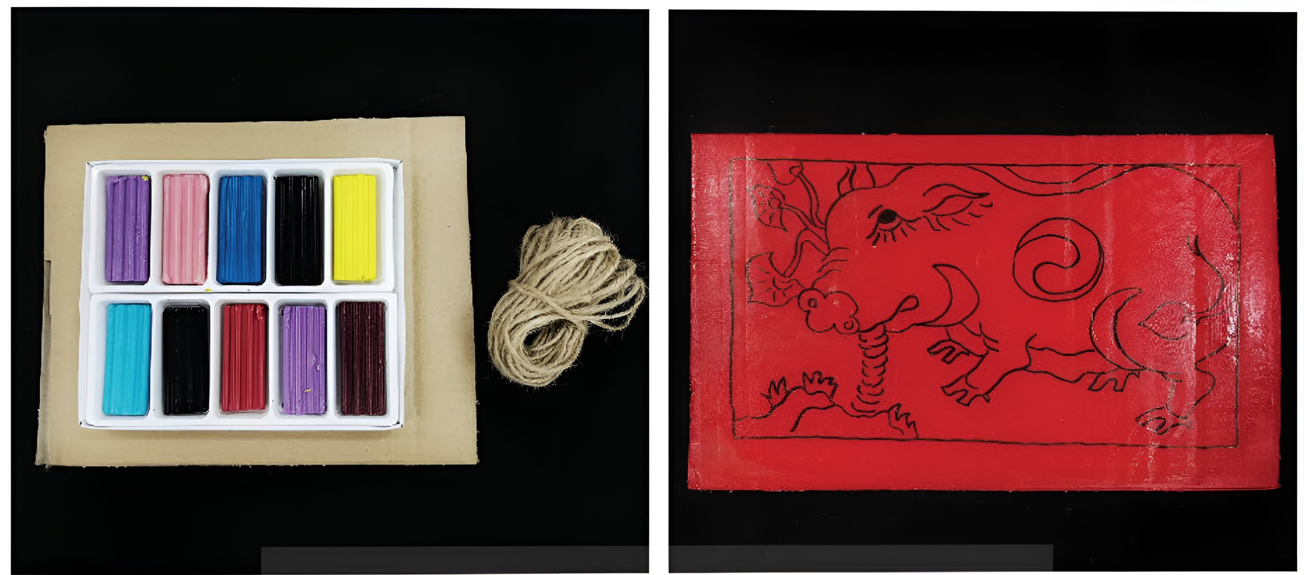
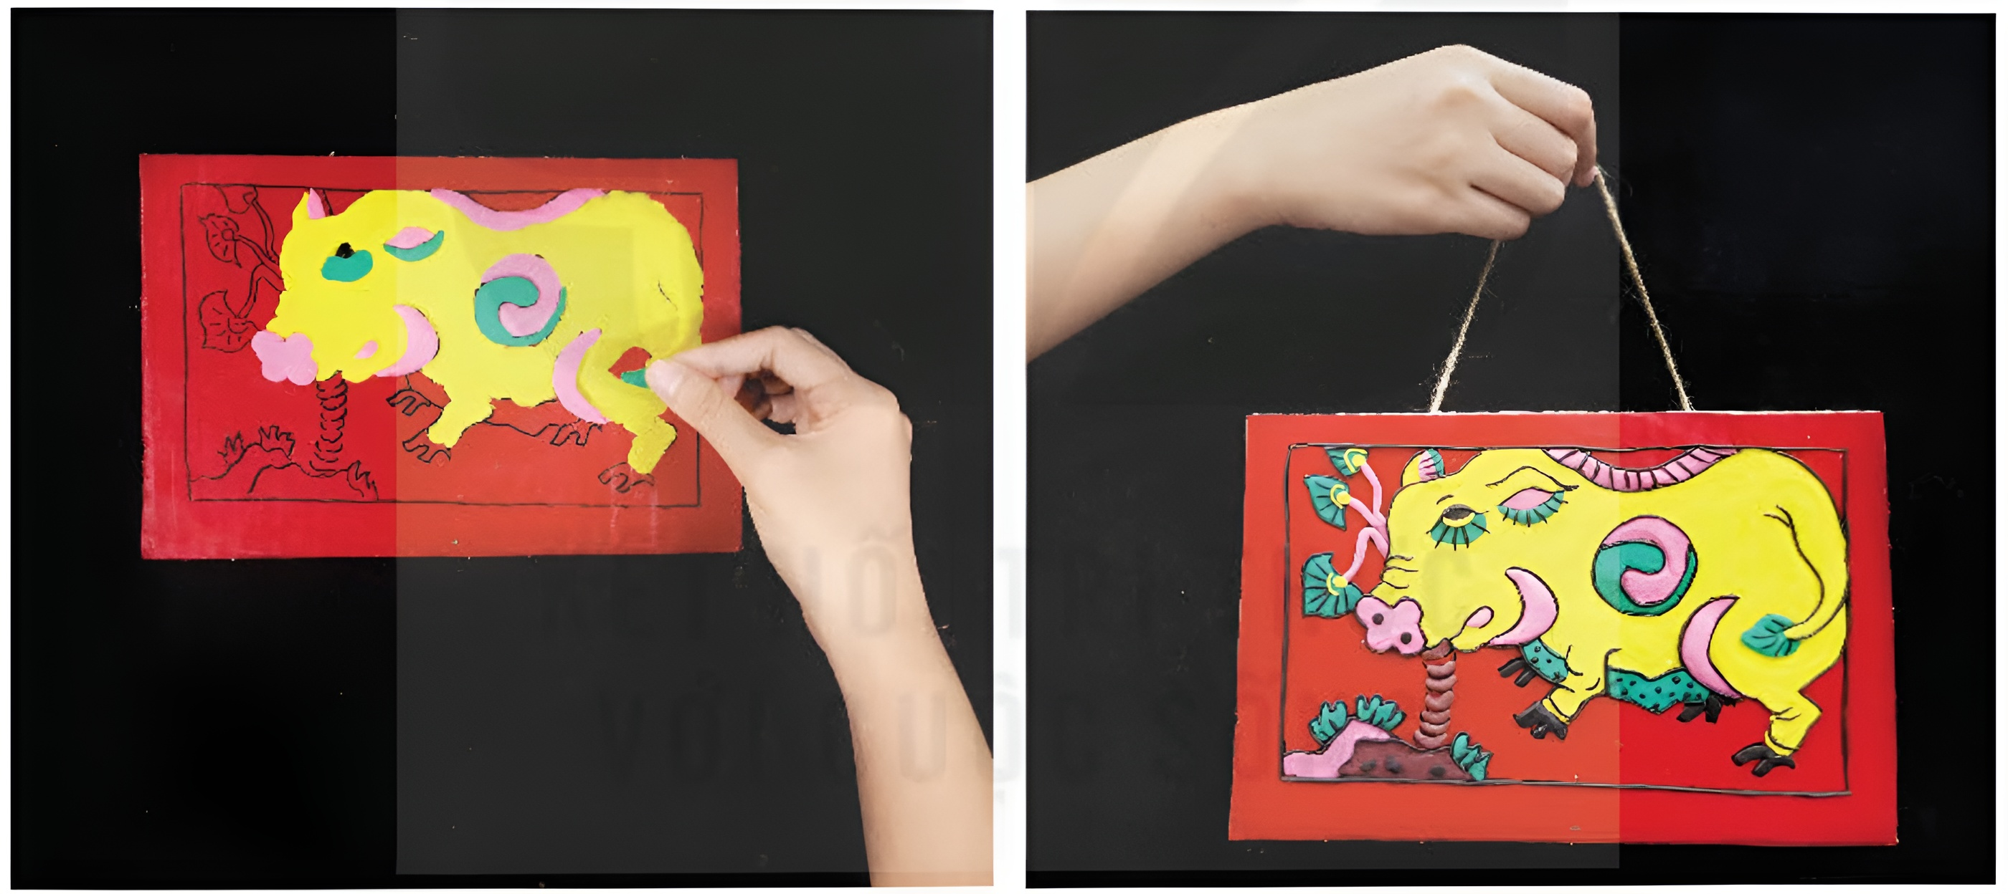
Nhiệm vụ 2: Gợi ý các bước tạo sản phẩm quà sinh nhật từ bìa
Quan sát các bước thực hiện và trả lời câu hỏi
Mô tả lại các bước thiết kế và thực hiện quà sinh nhật làm từ bìa.
Xác định rõ để tạo không gian (tiền cảnh, hậu cảnh) thì cần lưu ý điều gì để làm nổi bật, tách biệt giữa hình con lợn và nền trong trang trí sản phẩm.

Slide 13
CÁC BƯỚC THỰC HIỆN
Bước 3. Lựa chọn màu đất nặn và đắp nổi lên hình
Bước 4. Gắn dây để treo và hoàn thiện sản phẩm
Bước 1. Chuẩn bị đồ dùng gồm đất nặn, bìa, dây thừng nhỏ
Bước 2.
Tạo nền và vẽ hình

Slide 14
KẾT LUẬN
Sản phẩm quà sinh nhật có thể được sáng tạo từ vật liệu hộp bìa, lon/ chai nhựa,...
Khi thực hành tạo sản phẩm từ vật liệu cằn lưu ý về độ an toàn trong thao tác chế tác, ghép nối và trang trí.
Những vật liệu này giúp việc sáng tạo mĩ thuật trở nên đa dạng và phù hợp với khả năng sử dụng vật liệu sưu tầm, sẵn có ở địa phương, góp phản bảo vệ môi trường.

Slide 15
PHẦN 3.
THẢO LUẬN

Slide 16
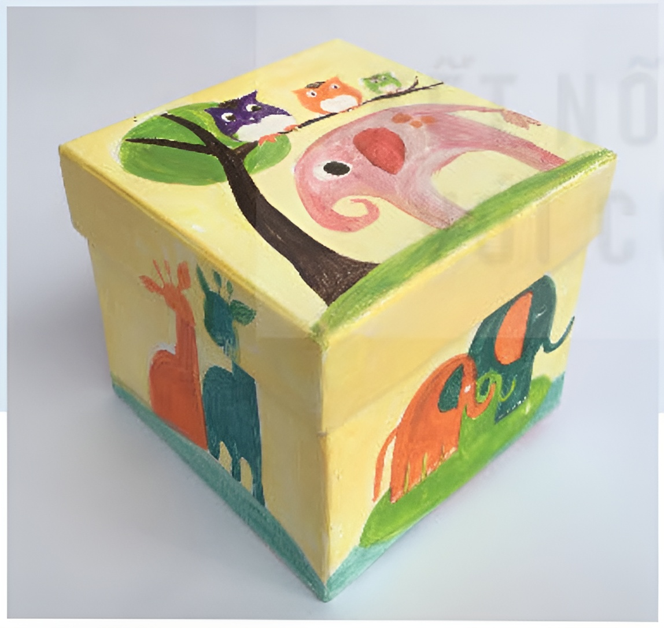
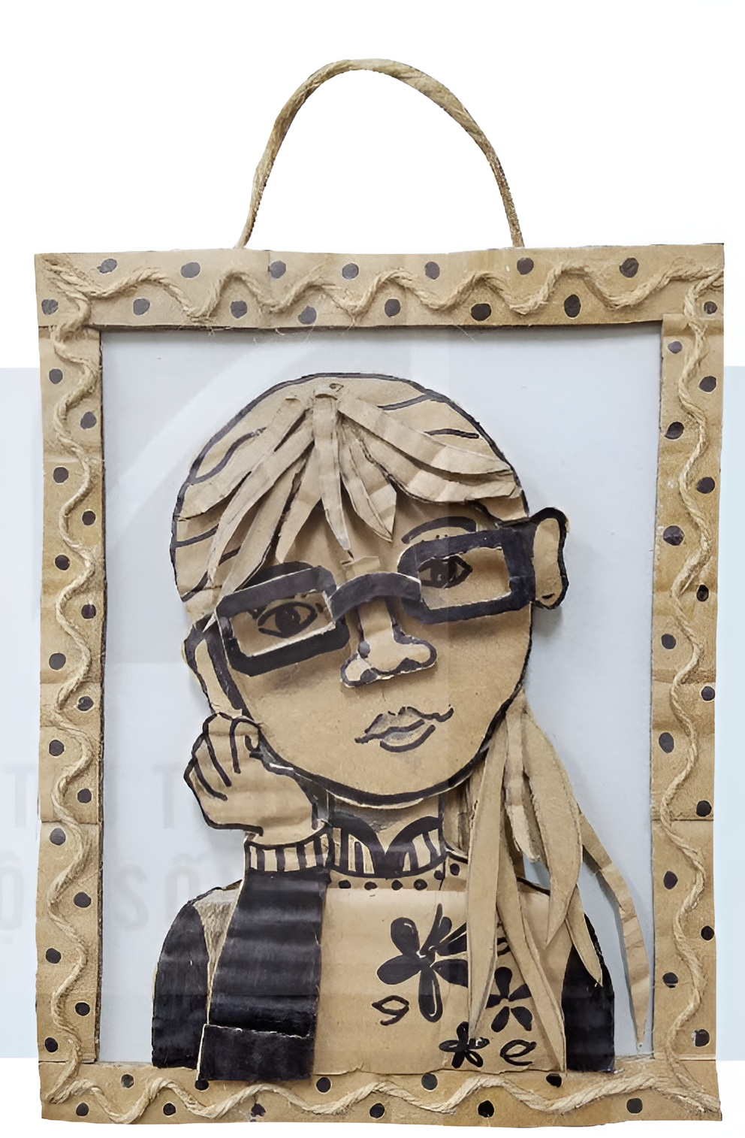
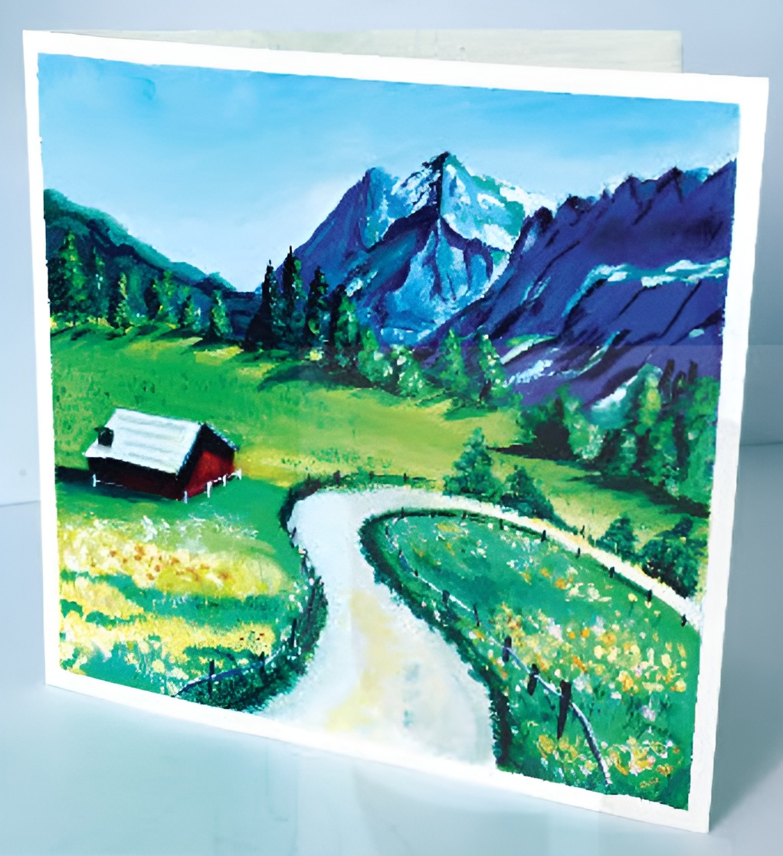
THẢO LUẬN NHÓM ĐÔI
Quan sát hình ảnh trong SHS tr.28 và trả lời câu hỏi:
Sản phẩm được làm từ những vật liệu sẵn có nào?
Ý tưởng cải tiến vật liệu sẵn có để làm sản phẩm là gì?
Sản phẩm nào em thích nhất? Vì sao?

Slide 17
VẬN DỤNG
Nhiệm vụ: Hãy sử dụng màu sắc tự thân của vật liệu để thiết kế, trang trí một sản phẩm trưng bày trong ngôi nhà/ căn hộ của em.
Lưu ý khi thực hiện:
Ý tưởng thiết kế SPMT dùng để trang trí ở đâu? (vị trí cụ thể trong hay ngoài ngôi nhà/ căn hộ).
Sản phẩm có phù hợp, hài hoà với bối cảnh chung của vị trí trưng bày không?
Xác định vật liệu sử dụng để thực hiện SPMT.
Có phương án xử lí vật liệu thô để tạo hình SPMT cho phù hợp.
Thể hiện (tham khảo theo các bước cơ bản đã học).

Slide 18
HƯỚNG DẪN VỀ NHÀ
Ôn tập lại nội dung chính của bài học ngày hôm nay.
01
Hoàn thành các sản phẩm mĩ thuật và bài tập được giao về nhà.
02
Chuẩn bị trước Bài 7. Một số trường phái mĩ thuật phương Tây thời kì hiện đại.
03

Slide 19
CẢM ƠN CÁC EM ĐÃ LẮNG NGHE BÀI GIẢNG!

